Slide 1
113學年度 臺南市雙語輔導團 分區到校服務
Tainan City Bilingual Education Advisory Group
113.9.19
國中第二區（建興、中山、金城、民德、北區文賢、成功、延平、安平）

Slide 2
Agenda
時間 | 內容 | 主講人
09:00-09:30 | Something about Bilingual Tainan | 許嘉齡校長
09:30-10:00 | 課室英語＆雙語教學資源分享 | 張培萱老師
10:10-11:20 | 雙語輔導活動課教學實例分享 | 蘇盈菁老師
11:20-11:30 | 綜合座談 | 輔導團
11:30- | 賦歸

Slide 3
臺南市政府教育局 雙語教育中程計畫 (110-113學年度)
110年6月頒布

Slide 4
本市雙語教育實施原則
P7-9
所有課程需符合課綱規範
2. 依領域課程目標前提下實施雙語教學
3. 師生英語文使用比率以循序漸增為原則
校本課程的國際教育議題發展成雙語課程
雙語課程實施節數作法建議

Slide 5
臺南市市立國民中小學 落實雙語教育中程計畫 113學年度執行方案

Slide 6
依據：臺南市政府教育局雙語教育中程計畫。
執行期程：113年8月1日起至114年7月31日止。
實施對象：本市所屬國民中小學（國中63所，國小211所）

Slide 7
目標
以2030雙語政策為目標，在學校環境中建立真實且重溝通的語言學習情境。
發展各校雙語教學課程，普遍實施適性多元的雙語活動。
透過學者專家、雙語教師、英語教師、課室英語講師共組社群，提升全市教師的雙語課程教學專業及英語運用能力。

Slide 8
各類學校應執行項目
一、成立雙語推動小組
二、籌組雙語社群
三、進行雙語公開觀議課
四、建置或更新學校雙語化環境
五、領航學校任務

Slide 9
雙語學校分類說明
以各校113學年度實施雙語節數最多之年級為依據。 （英語授課之課程可併入雙語課程節數計算，但不等同雙語教學。）
1
A類學校
實施年級每週雙語課程達學習總節數 1/3以上。
領航學校：金城、崇明、新東
基礎學校：大成、沙崙、六甲、永康、安定
2
B類學校
實施年級每週雙語課程達學習總節數 1/6以上。
領航學校：安南、佳里
基礎學校：除上述學校外，臺南市其餘國中。

Slide 10
成立雙語推動小組
領域雙語教師
校長
含有意投入雙語教學之教師
英語專長教師
雙語推動小組
課室英語種子講師
其他處室行政人員

Slide 11
籌組雙語社群
各類學校籌組「雙語教學社群」、「課室英語社群」，各皆至少需籌組1群。
納入英語專長教師及其他處室行政人員共同參與。
可跨校共同籌組及運作，每學期至少進行2次。
社群 | 雙語教學社群 | 課室英語社群
成員 | 成員至少2人。 實際授課之雙語教師 (鼓勵未來有意投入雙語教學之教師、英語專長教師、各處室行政人員參與)。 | 成員至少4人。 社群講師、雙語教師、兼任行政教師（至少1人） (鼓勵英語專長教師、各處室行政人員參與)。
執行方式 | 設立共同不排課時間，進行備觀議課及專業討論。 | 需以實作運用工作坊方式辦理。
其他事項 | 得邀請專家學者、或本市雙語輔導團或具經驗之雙語教師協助進行。 | 得邀請專家學者、本市雙語輔導團、英語輔導團、部聘或本市市聘外師協助社群運作。

Slide 12
進行雙語公開觀議課(不包含英語課)
A類學校：1. 每學期至少擇2科目各辦理1次，
2. 本學年辦理1次他校至本校進行觀議課
3. 由本局派員入校協作。
B類學校：1. 每學期至少擇1科目各辦理1次
2. 本學年辦理1次他校至本校進行觀議課
3. 由本局派員入校協作。

Slide 13
進行雙語公開觀議課(不包含英語課)
上學期
互相觀議課
基礎學校
下學期
領航學校
上學期：由基礎學校至領航學校進行觀課，
於113年10月31日前完成。
下學期：由領航學校至基礎學校進行觀課，
於114年4月15日前完成。

Slide 14
建置或更新學校雙語化環境
1. 建置英語官方網頁 | 基本內容含學校介紹（含學校歷史）、特色、活動(含雙語環境建置成果照片)、學校組織、聯絡方式、校園雙語手冊等，另須連結至學校首頁。請勿使用Google Translate直譯。
2. 製作校園特色雙語(英語)手冊 | 基本內容含學校介紹（含學校歷史）、特色、活動、學校組織、聯絡方式、環境導覽等。
3. 建置校內環境雙語指標 | 辦公室、教室指示牌、標語、教室器具使用說明、宣傳海報等。

Slide 15
領航學校任務
雙語社群運作時，邀請所配對之基礎學校參與(實體或線上)，各學期至少1次。
提供所配對基礎學校相關雙語教學諮詢及輔導協助。
推派校內至少1位優良雙語教學之教師，拍攝教學示例影片。

Slide 16
支持系統-入校協作
方式：由本局邀請具雙語教學及行政實務經驗委員入校，針對雙語教學及學校整體行政運作進行協作。
對象：全市各國中小學校。
期程：113年8月1日起至114年7月31日止。
內容：
公開說課：公開授課教師準備8分鐘以內之說課。
學校簡報：派代表簡報學校雙語運作情形。
公開授課：學校擇一雙語課程進行公開授課。
綜合座談：公開授課回饋暨雙語社群運作座談、雙語行政推動座談。

Slide 17
課室英語認證
依據：臺南市立國民中小學教師運用課室英語能力認證計畫 （112年3月頒布）

Slide 18
課室英語認證方式
教師以影片紀錄課堂中實際運用課室英語之情形，
由教育局聘請委員依以下5大面向進行審查 :
課程暖身
呈現課程重點
進行練習活動
進行產出活動
結束課程
每一面向分數為 20 分，總分達 75 分為認證通過。

Slide 19
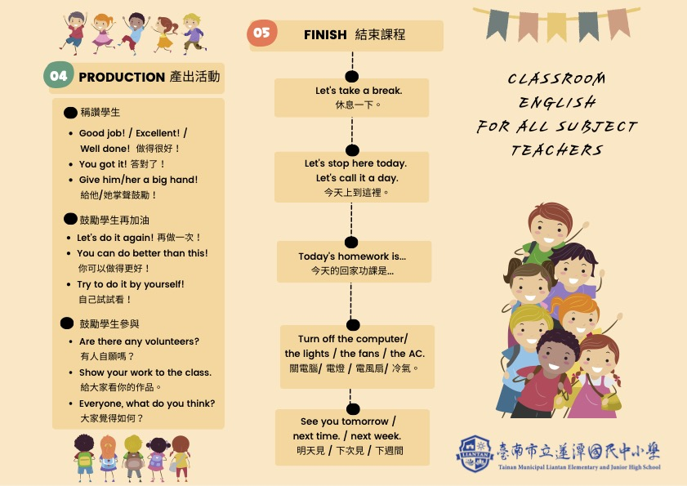

Slide 20
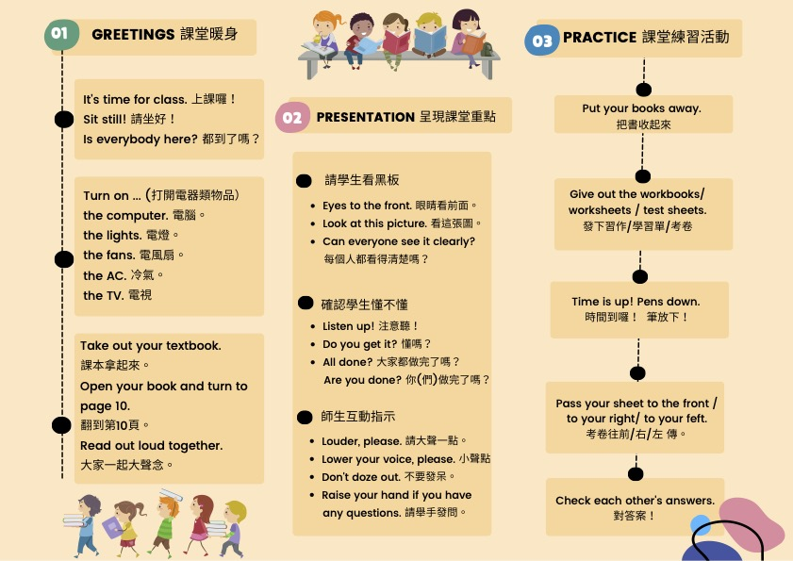

Slide 21
臺南市雙語暨英語資源中心

